Slide 1
Finanzzwischen-bericht 2026
Präsentation zur Sitzungsvorlage 57/2026
GRS vom 29.07.2026
Kämmerei
Saskia Lück

Slide 2
Agenda
01
02
03
Entwicklung des Ergebnishaushalts
Wesentliche Steuern und Zu-
weisungen
Veränderungen bei Erträgen
04
05
06
Entwicklung des
Ergebnishaushalts
Wesentliche Umlagen
Veränderungen bei den Auf-
wendungen
07
08
09
Stand der Investitionen
Stand der Zuschüsse u. Vermögens-
veräußerungen
Liquiditäts-Cockpit
10
11
12
Schulden-Cockpit
Risiken und Chancen
Fazit/ Kernaussage

Slide 3
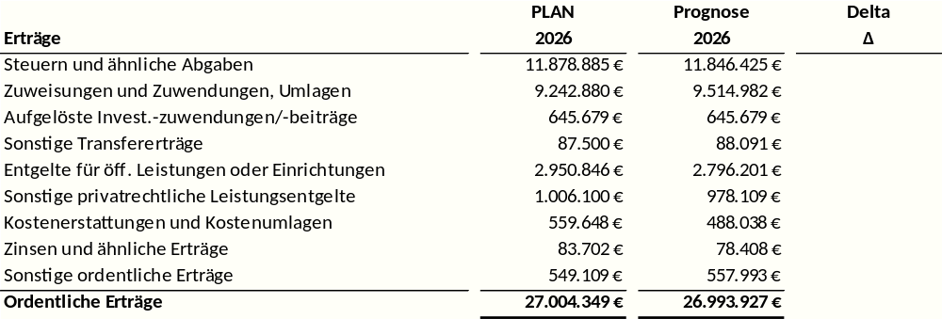
Entwicklung des Ergebnishaushalt
Vergleich Planansatz 2026 mit aktueller Prognose (in Euro)

Slide 4
Wesentliche Steuern und Zuweisungen
Steuerentwicklung 2026
19.123.061 EUR
Geplante Zuweisungen
19.085.662 EUR
nach der neuesten Steuerschätzung
- 37.399 EUR
Saldo der Abweichungen
Trotz der gesenkten Erwartungen infolge der jüngsten Steuerschätzungen ergeben sich derzeit keine Auswirkungen auf unsere Zuweisungen. Auch die Gewerbesteuer entwickelt sich weiterhin planmäßig und liegt nach wie vor innerhalb des im Haushaltsplan veranschlagten Ansatzes.

Slide 5


Veränderungen bei den Erträgen
+
−
≈ 280.000 €
≈ 140.000 €
Mehreinnahmen bei der Förderung von Kleinkindbetreuung nach § 29c FAG
Mindereinnahmen bei Benutzungsgebühren von Asylbewerbern; teilweise kompensiert durch Mehreinnahmen bei Obdachlosen
−
−
≈ 11.000 €
≈ 75.000 €
Änderung des Abfallsystems führt zu geringere Provision vom Landratsamt – gleichzeitig geringere Ausgaben bei Weiterleitung an Dritte
Einnahmen aus “Gemeindeentwicklung” bleiben aus (Verzug / andere Gründe): Wohnen im Auerberg 3. Änderung, Baugebiet Seewiesen, Machbarkeitsstudie Speichersee

Slide 6
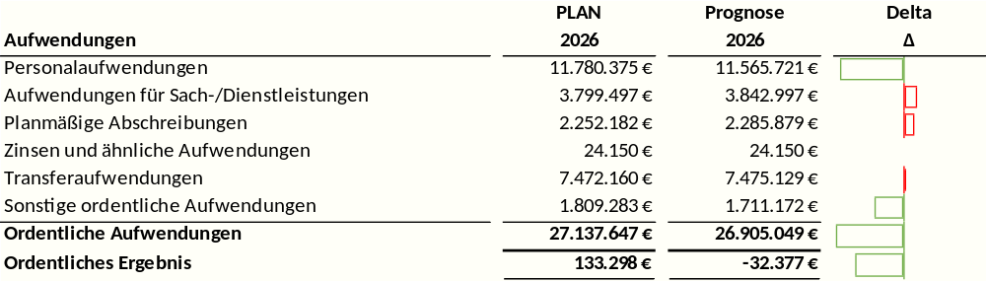
Entwicklung des Ergebnishaushalt
Vergleich Planansatz 2026 mit aktueller Prognose (in Euro)

Slide 7
Wesentliche Umlagen
Umlagenentwicklung 2026
7.280.610 EUR
Geplante Umlagen
7.288.295 EUR
nach der neuesten Steuerschätzung
+ 7.685 EUR
Saldo der Abweichungen
Bei der Haushaltsplanung wurde bewusst von der Empfehlung des Kreisrates zur Anhebung der Kreisumlage abgewichen, da diese ein erhebliches Kostenrisiko für den Haushalt dargestellt hätte. Zwischenzeitlich hat der Kreistag einen Hebesatz von 30 v. H. beschlossen. Dieser entspricht dem in unserer Haushaltsplanung zugrunde gelegten Wert, sodass sich das zunächst bestehende Kostenrisiko nicht realisiert hat.

Slide 8
Veränderungen bei den Aufwendungen
−
−
≈ 215.000 €
≈ 100.000 €
Personalkostenabweichungen aufgrund von Mitarbeiterwechseln, Mutterschutz und nicht besetzten PiA-Stellen
geringere Prognosekosten insbesondere aus bereits erfolgten Mittelabflüssen (z. B. laufende Kostenbeiträge für die Kläranlage), einem Doppelansatz bei den Druckerkosten sowie den interkommunalen Kostenanteilen der Schulen der Nachbargemeinden
+
+
≈ 46.000 €
≈ 33.000 €
Anstieg durch kurzfristige Anschaffungen und Unterhaltungsaufwendungen
Nicht geplante Abschreibung aufgrund einer unbefristeten Niederschlagung

Slide 9
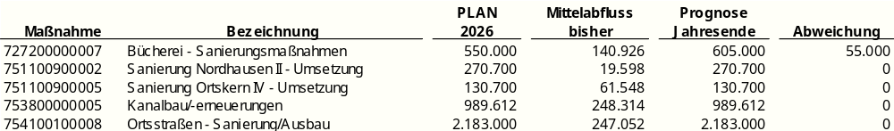
Stand der Investitionen
Planzahlen
Mittelabfluss
umgesetzt/ abge-schlossen
Investitionsübersicht
820.316 EUR
895.084 EUR
7.838.828 EUR
Geplante Investitionen
Umsetzung gesichert
1.158.741 EUR
4.972.762 EUR
752.785 EUR
Bisher abgeflossen
Umsetzung unter Vorbehalt
14,78%
820.316 EUR
8.812 EUR
Ausführungsgrad
Keine Umsetzung
Der Kategorie „keine Umsetzung“ sind die Maßnahmen „Ausbau Schillerstraße“ und „Gewerbegebiet Breitenbaum“ zuzuordnen, da derzeit von einer Verschiebung in das nächste Haushaltsjahr ausgegangen wird. Zudem wurde eine ursprünglich investiv geplante Anschaffung dem konsumtiven Bereich zugeordnet.
1.360.000 EUR
0 EUR
Übersicht der wesentlichen Investitionen (Kategorie „Umsetzung gesichert“)

Slide 10
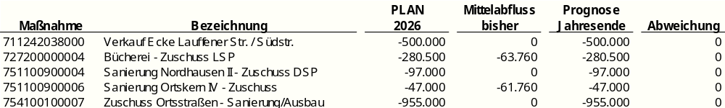
Stand der Zuschüsse u. Vermögensveräußerung
Übersicht Zuschüsse und Vermögensveräußerung
Planzahlen
Mittelzufluss
umgesetzt/ abge-schlossen
3.089.150 EUR
85.000 EUR
108.575 EUR
geplante Zuschüsse
Umsetzung gesichert
236.095 EUR
2.168.400 EUR
127.519 EUR
Bisher abgeflossen
Umsetzung unter Vorbehalt
7,76%
337.500 EUR
0 EUR
Ausführungsgrad
Keine Umsetzung
450.000 EUR
0 EUR
Übersicht der wesentlichen Zuschüsse

Slide 11

Liquiditäts-Cockpit
Liquidität zu Jahresbeginn
Aktueller Kontostand
3,32 Mio. EUR
1,79 Mio. EUR
Stand: 02.01.2026
Stand: 03.07.2026
Aktuelle Kassenkredite
0 EUR
Stand: 03.07.2026
Geldanlagen im Berichtszeitraum
Rückfluss Gelanlagen im Berichts-zeitraum
2,5 Mio. EUR
1,0 Mio. EUR
Stand: 03.07.2026
Stand: 03.07.2026
Durch die Geldanlagen wurden zusätzliche Zinserträge in Höhe von 14.620 EUR erzielt.

Slide 12
Schulden-Cockpit
Schuldenstand zum Jahresbeginn
Schuldenstand zum Jahresende
5,31 Mio. EUR
4,95 Mio. EUR*
Stand: 03.07.2026
Geplante Kreditaufnahme
Bereits aufgenommen
1,14 Mio. EUR
0 EUR
im Haushaltsplan 2026
Stand: 03.07.2026
Geplante Tilgungsleistungen
Derzeitige Tilgungsleistungen
358.744 EUR
358.744 EUR
im Haushaltsplan 2026
Stand: 03.07.2026
* Der prognostizierte Schuldenstand steht unter dem Vorbehalt der tatsächlichen Inanspruchnahme der im Haushaltsplan vorgesehenen Kreditermächtigung im zweiten Halbjahr.

Slide 13
Fazit / Kernaussagen
Ergebnishaushalt entwickelt sich besser als prognostiziert
Kreisumlage wie geplant beschlossen mit 30 v.H.
Liquidität stabil – keine Kassenkredite
Nach aktueller Prognose voraussichtlich keine Kreditaufnahme notwendig
Investitionsumsetzung deutlich hinter Planung – nicht alle Maßnahmen werden 2026 realisiert
→ Der Verzicht auf eine Kreditaufnahme ist positiv zu bewerten, beruht jedoch auch auf der verzögerten Umsetzung von Investitionen. Die Liquiditätsreserve bewegt sich dennoch lediglich auf dem Niveau der Mindestliquidität und lässt nur einen begrenzten finanziellen Spielraum.

